Slide 1


Desenvolvimento de Interfaces Gráficas
Ms. Christien L. Rachid
E-Mail: christienrachid@gmail.com
Notes:
18:30

Slide 2
Objetivos
Introduzir o conceito de interfaces gráficas
Apresentar Swing e AWT
Definir o conceito para containers gráficos
Apresentar os principais componentes existentes para a construção de uma interface gráfica

Slide 3
Swing
Swing – Conjunto de componentes direcionados para aplicações baseadas em formulários
Swing é parte da JFC (Java Foundation Classes)

Slide 4
Swing – Características
Componentes leves
  Light-weight
Arquitetura dos componentes
  MVC

Slide 5
Containers
Janela, Diálogo ou Applet
  Jframe, JDialog ou JApplet
JFrame: janelas primárias
JDialog: janelas secundárias
JApplet: painel em um área do browser

Slide 6
Top Level Container
public class SwingApplication {
...
public static void main(String[] args) {
...
JFrame frame = new JFrame("SwingApplication");
// cria componentes em uma variável contents
frame.getContentPane().add(contents, BorderLayout.CENTER);
//Finish setting up the frame, and show it. frame.addWindowListener(...);
frame.pack();
frame.setVisible(true);
}
}

Slide 7
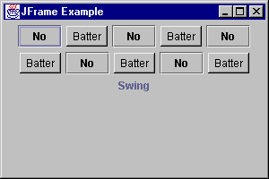
JFrame

Slide 8
JFrame
public class FrameTester {
public static void main (String args[]) {
JFrame f = new JFrame ("JFrame Example");
Container c = f.getContentPane();
c.setLayout (new FlowLayout());
for (int i = 0; i < 5; i++) {
c.add (new JButton ("No"));
c.add (new Button ("Batter"));
}
c.add (new JLabel ("Swing"));
f.setSize (300, 200);
f.setVisible(true);
}
}

Slide 9
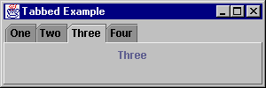
JTabbedPane

Slide 10
JTabbedPane
public class TabbedPanel extends JPanel {
String tabs[] = {"One", "Two", "Three", "Four"};
public JTabbedPane tabbedPane = new JTabbedPane();
public TabbedPanel() {
setLayout (new BorderLayout());
for (int i=0;i<tabs.length;i++)
tabbedPane.addTab (tabs[i], null, createPane (tabs[i]));
tabbedPane.setSelectedIndex(0);
add (tabbedPane, BorderLayout.CENTER);
}

Slide 11
JTabbedPane
JPanel createPane(String s) {
JPanel p = new JPanel();
p.add(new JLabel(s));
return p;
}
}

Slide 12
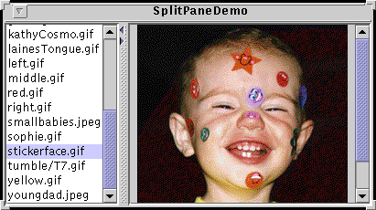
JSplitPane

Slide 13
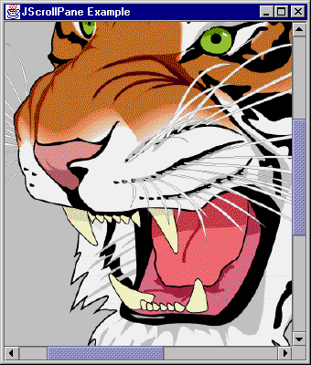
JScrollPane

Slide 14
JScrollPane
public class ScrollPanel extends JPanel {
public ScrollPanel() {
setLayout(new BorderLayout());
Icon bigTiger = new ImageIcon("BigTiger.gif");
JLabel tigerLabel = new JLabel(bigTiger);
JScrollPane scrollPane =
new JScrollPane(tigerLabel);
add(scrollPane, BorderLayout.CENTER);
}
}

Slide 15
Gerenciadores de Layout
Em inglês (Layout Manager)
Definem como os componentes gráficos são dispostos em um container AWT/SWING.
Os gerenciadores de layout garantem a consistência visual em diferentes resoluções de tela e diferentes plataformas.

Slide 16
Gerenciadores de Layout
Layout Managers calculam coordenadas automaticamente, baseados em regras
Eles controlam a posição, características e o comportamento dos componentes nos contêineres

Slide 17
Tipos de Gerenciadores de Layout
Nulo (Posicionamento absoluto)
FlowLayout
BorderLayout
CardLayout
GridLayout
GridBagLayout
Outros (personalizados)

Slide 18
Gerenciadores de Layout
Todo container possui um gerenciador de layout a ele associado.
Um programador pode também criar novos gerenciadores de layout (para aplicações com necessidades especiais).

Slide 19
Flow Layout
À medida que os componentes são acrescentados no container, eles são posicionados em uma linha da esquerda para a direita.
O tamanho de cada componente do container é calculado através do seu tamanho preferido (getPreferedSize).
Uma nova linha é automaticamente criada quando falta espaço na linha corrente.

Slide 20
Grid Layout
Componentes são colocados em uma matriz com um numero específico de colunas ou linhas.
Cada componente ocupa exatamente uma célula da matriz.
As células são preenchidas da esquerda para direita e do topo para a base.

Slide 21
Border Layout
Define 5 áreas pré-definidas onde um componente ou um grupo de componentes podem ser colocados: North, South, East, West, e Center.
O programador especifica a área na qual um componente deve aparecer.

Slide 22
Swing Widgets
São as classes de componentes Swing.
Possuem como base a classe JComponent
A partir delas foram criadas inúmeras classes descendentes para construção de interfaces gráficas.

Slide 23
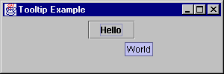
Tooltips

Slide 24
Tooltips
public class TooltipPanel extends JPanel {
public TooltipPanel() {
JButton myButton = new JButton("Hello");
myButton.setToolTipText ("World");
add(myButton);
}
}

Slide 25
Icon e ImageIcon
ImageIcon é usado pela Swing, ao invés de Image (AWT), para desenho de imagens em componentes
Motivos:
  Image carrega assincronamente
  Image não é serializável

Slide 26
Icon e ImageIcon
ImageIcon
  Implementação da interface Icon que cria um ícone a partir de uma imagem
  Icon tinyPicture = new ImageIcon(“Imagem.gif");

Slide 27

JLabel

Slide 28
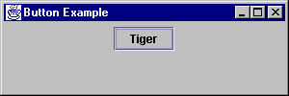
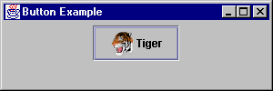
JButton

Slide 29
JButton
public class ButtonPanel extends JPanel {
public ButtonPanel() {
Icon tigerIcon = new ImageIcon("SmallTiger.gif");
JButton myButton = new JButton("Tiger", tigerIcon);
add(myButton);
}
}

Slide 30
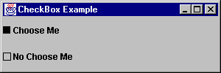
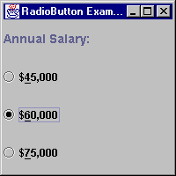
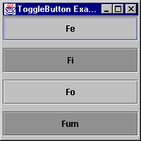
JCheckBox, JRadioButton, JToggleButton

Slide 31
JCheckBox, JRadioButton, JToggleButton
public class ToggleButtonPanel extends JPanel {
public ToggleButtonPanel() {
// Set the layout to a GridLayout
setLayout(new GridLayout(4,1, 10, 10));
add (new JToggleButton ("Fe"));
add (new JToggleButton ("Fi"));
add (new JToggleButton ("Fo"));
add (new JToggleButton ("Fum"));
}
}

Slide 32
ButtonGroup
Possibilita o agrupamento de botões
Qualquer descendente de AbstractButton pode ser agrupado
Muito utilizado em conjunto com objetos do tipo JToggleButton e JRadioButton

Slide 33
ButtonGroup
  ButtonGroup group = new ButtonGroup();
  group.add(new JRadioButton(“Teste 1”));
  group.add(new JRadioButton(“Teste 2”);

Slide 34
Componentes JText*
Fornecem funcionalidades de um editor de textos simples
  copy(), cut(), paste()
  getSelectedText()
  setSelectionStart(), setSelectionEnd()
  selectAll(), replaceSelection()
  getText(), setText()
  setEditable()
  setCaretPosition()

Slide 35
JTextField and JTextArea
// Instantiate a new TextField
JTextField tf = new JTextField();
// Instantiate a new TextArea
JTextArea ta = new JTextArea();
// Initialize the text of each
tf.setText("TextField");
ta.setText("JTextArea\n Allows Multiple Lines");
add(tf);
add(new JScrollPane(ta));

Slide 36
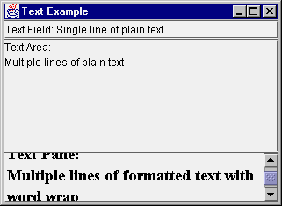
JTextPane
Editor de textos mais completo com formatação de textos, quebra de palavras (word wrap) e exibição de imagens

Slide 37
JTextPane
StyleConstants.setFontFamily(attr, "Serif");
StyleConstants.setFontSize(attr, 18);
StyleConstants.setBold(attr, true);
textPane.setCharacterAttributes(attr, false);
add(textField, BorderLayout.NORTH);
add(new JScrollPane(textArea), BorderLayout.CENTER);
add(new JScrollPane(textPane), BorderLayout.SOUTH);
}
}

Slide 38
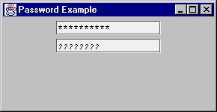
JPasswordField

Slide 39
JPasswordField
class PasswordPanel extends JPanel {
PasswordPanel() {
JPasswordField pass1 = new JPasswordField(20);
JPasswordField pass2 = new JPasswordField(20);
pass2.setEchoChar ('?');
add(pass1);
add(pass2);
}
}

Slide 40
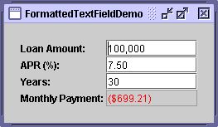
JFormattedTextField

Slide 41
JFormattedTextField
this.add(new JLabel("Máscara de Data:"));
DateFormat dateFormat = DateFormat.getDateInstance(
DateFormat.SHORT);
JFormattedTextField data = new JFormattedTextField(dateFormat);
data.setValue(new Date());

Slide 42
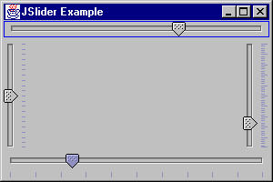
JSlider

Slide 43
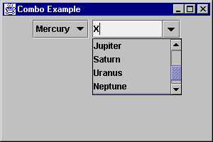
JComboBox

Slide 44
JComboBox
public class ComboPanel extends JPanel {
String choices[] = { "Mercury", "Venus", "Earth", "Mars", "Jupiter", "Saturn", "Uranus","Neptune", "Pluto"};
public ComboPanel() {
JComboBox combo1 = new JComboBox();
JComboBox combo2 = new JComboBox();
for (int i=0;i<choices.length;i++) {
combo1.addItem (choices[i]);
combo2.addItem (choices[i]);
}
combo2.setEditable(true);
combo2.setSelectedItem("X");
combo2.setMaximumRowCount(4);
add(combo1);
add(combo2);
}
}

Slide 45
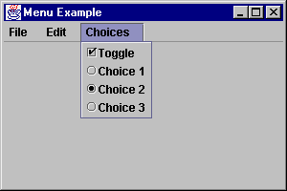
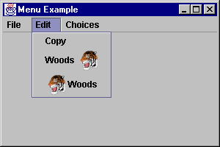
JMenu

Slide 46
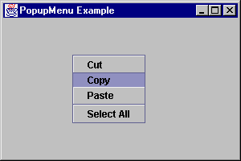
JPopupMenu

Slide 47
JPopupMenu
public class PopupPanel extends JPanel {
JPopupMenu popup = new JPopupMenu ();
public PopupPanel() {
JMenuItem item;
popup.add (item = new JMenuItem ("Cut"));
popup.add (item = new JMenuItem ("Copy"));
popup.add (item = new JMenuItem ("Paste"));
popup.addSeparator();
popup.add (item = new JMenuItem ("Select All"));

Slide 48
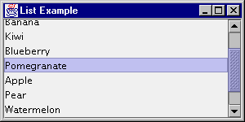
JList

Slide 49
JList
public class ListPanel extends JPanel {
String label [] = {"Cranberry", "Orange",
"Banana", "Kiwi", "Blueberry",
"Pomegranate", "Apple", "Pear",
"Watermelon", "Raspberry", "Snozberry"
};
public ListPanel() {
setLayout (new BorderLayout());
JList list = new JList(label);
JScrollPane pane = new JScrollPane(list);
add(pane, BorderLayout.CENTER);
}
}

Slide 50
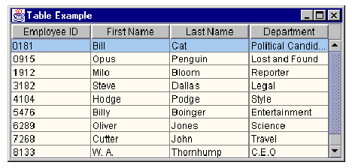
JTable

Slide 51
Componentes Avançados Swing
JTree e JTable são exemplos de componentes mais avançados SWING.
Tabelas e Árvores:
  http://www.oracle.com/technetwork/java/javase/documentation/index.html

Slide 52
Manipulação de Eventos
Eventos: O que são?
São ações dos usuários na interface gráfica.
  Quando uma ação é executada, eventos são gerados.
Eventos são objetos que descrevem o que ocorreu.
  Existem diversos tipos de classes de eventos para descrever diferentes categorias gerais de ações do usuário.

Slide 53
Como os eventos são processados?
Através de um modelo de delegação de eventos.
  Os componentes implementam rotinas de manipulação de eventos (listener) com o objetivo de receber eventos.
  Suporte a eventos está no pacote: java.awt.event.

Slide 54
Esquema do modelo de delegação
Panel e Frame
event handlers
FRAME
Action event
PANEL
Action handler
BUTTON
actionPerformed (ActionEvent e)
{
…….
}

Slide 55
Exemplo: delegação
import java.awt.*;
import java.awt.event.*;
class ButtonHandler implements ActionListener {
public void actionPerformed (ActionEvent e){
System.out.println ("Acao executada");
}
}
public class TesteButton {
public static void main (String args[])
{
Frame f = new Frame("Teste de evento");
Button b = new Button ("Pressione me!");
b.addActionListener (new ButtonHandler());
f.add ("Center",b);
f.pack();
f.setVisible(true);
}
}

Slide 56
Eventos gerados pelos componentes
Cada componente possui um conjunto de tipos de eventos a ele associado.
Os componentes que podem gerar eventos de ações possuem métodos para adicionar ou remover “listeners”.
  addActionListener
  removeActionListener

Slide 57
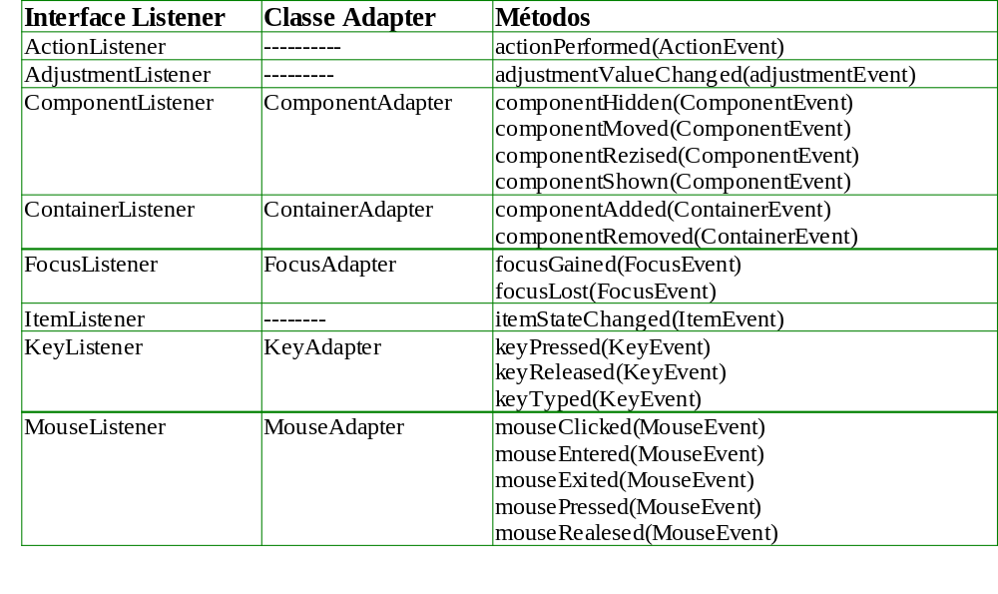
Interface de eventos listener da AWT

Slide 58
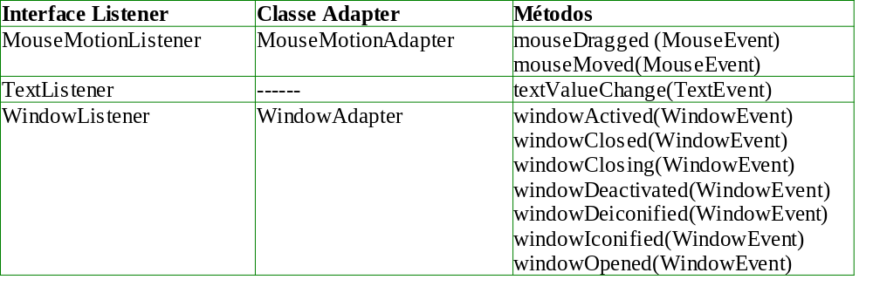
Interface de eventos listener da AWT

Slide 59
A hierarquia de classes de eventos
A classe AWTEvent
  Cada método de cada interface “listener” dos eventos, possui um único argumento: uma instância de uma classe que descende da classe java.awt.AWTEvent.
  Esta classe não define nenhum método ou API que o usuário, usualmente, necessite. Contudo, herda um método útil da classe java.util.EventObject;
    Object getSource: retorna o objeto que gerou o evento

Slide 60
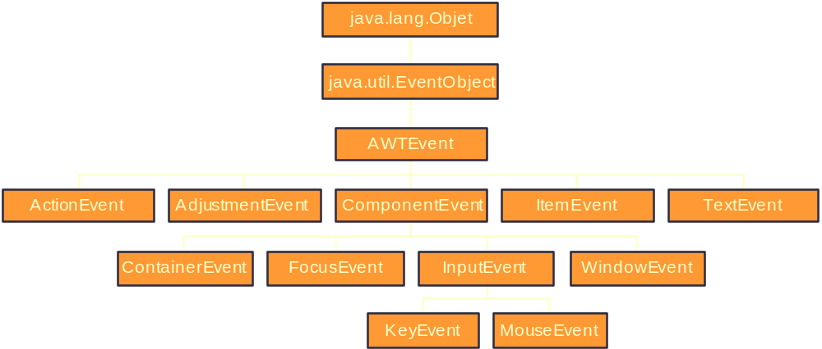
A hierarquia de classes de eventos

Slide 61
Utilizando JOption Pane
É utilizado para mostrar mensagens de diálogo para o usuário
Fica no pacote javax.swing
Permite:
  Mensagens solicitando entrada de dados
  Mensagens solicitando resposta à um questionamento
  Mensagens de informação

Slide 62
Tipos de Mensagens
São pré definidas em constantes da classe JOptionPane
Descrição:
  PLAIN_MESSAGE
  INFORMATION_MESSAGE
  ERROR_MESSAGE
  WARNING_MESSAGE
  QUESTION_MESSAGE

Slide 63
Métodos de JOptionPane
showMessageDialog()
showInputDialog()
showConfirmDialog()

Slide 64
Conclusões
AWT e SWING permitem a construção de interfaces gráficas portáveis entre resoluções gráficas e plataformas
Modelo de eventos Java é avançado e permite separação clara entre código de negócios e implementação
API SWING é realmente OO e permite a construção de aplicações MVC

